Slide 1

Построение профилактической работы по результатам анализа социально-психологического тестирования
Пимахова
Александра Владимировна,
методист МАУ ИМЦ
февраль 2023

Slide 2

Указ Президента Российской Федерации от 23 ноября 2020 года N 733 «Об утверждении Стратегии государственной антинаркотической политики Российской Федерации на период до 2030 года»
Концепция профилактики употребления психоактивных веществ в образовательной среде на период до 2025 года ,утв. 15 июня 2021 г. пункт 1 статьи 53.4 ФЗ. N 3 «О наркотических средствах и психотропных веществах» от 8.01.1998 г.
ФЗ № 273 «Об образовании в Российской Федерации» от 29 декабря 2012 г.
ФЗ № 120 «Об основах системы профилактики безнадзорности и правонарушений несовершеннолетних» (с изменениями и дополнениями) от 24 июня 1999 г.
Приказ Минпросвещения РФ от 18 мая 2023 г. № 372 «Об утверждении федеральной образовательной программы начального общего образования»
Приказ Минпросвещения РФ от 18 мая 2023 г. № 370 «Об утверждении федеральной образовательной программы основного общего образования»
Приказ Минпросвещения РФ от 18 мая 2023 г. № 371 «Об утверждении федеральной образовательной программы среднего общего образования»
Нормативное правовое обеспечение мероприятий,
направленных на профилактику и раннее выявление незаконного потребления наркотических средств и психотропных веществ

Slide 3
Порядок планирования профилактической работы в ОО по результатам СПТ
СПТ
Уточнение
Профилактика
Проведение тестирования (октябрь – ноябрь, все обучающиеся с 7 по 11 класс)
Качественный анализ результатов педагогом-психологом + классным руководителем, зам. директора по ВР
Проведение уточняющих тестов (при необходимости, теми методиками, которыми владеет педагог-психолог)
Выстраивание плана работы с классом / каждым обучающимся, которому необходима индивидуальная форма работы
Выстраивание плана работы с родителями/законными представителями
Проведение профилактической работы

Slide 4
Общий алгоритм работы с использованием результатов социально-психологического тестирования обучающихся
Выделить обучающихся групп высокого и высочайщего риска, выделить общие направления коррекционной и развивающей работы по группам повышенного внимания, на их основе спроектировать профилактические программы, выделить обучающихся, с которыми необходимо дополнительно провести индивидуальную коррекционно-развивающую работу
Проинформировать классных руководителей об итогах СПТ
Провести консультации, составить план дополнительных мероприятий с привлечением классных руководителей, учителей -предметников, педагога-психолога, организации доп. образования
Внести изменения в планы работы, направленные на профилактику негативных проявлений в подростковой и молодежной среде
Провести анализ персональных данных обучающихся, с которыми необходимо дополнительно провести индивидуальную коррекционно-развивающую работу. Провести индивидуальные беседы с обучающимися и их родителями, направить (при необходимости) к узким специалистам (врачу-психиатру), включить ребенка в план дополнительных мероприятий на уровне образовательной организации
Спланировать и провести групповую и индивидуальную профилактическую работу в соответствии с локальными актами, с согласия родителей
Зафиксировать результаты работы.

Slide 5
Основные направления профилактической деятельности образовательной организации
непосредственное психолого-педагогическое воздействие на обучающихся с целью формирования у них необходимой модели поведения, свойств и качеств личности;
создание благоприятных условий для эффективной социализации и социально-психологической адаптации обучающихся.

Slide 6
Социальные технологии
Информационно-просветительское направление, включая формирование цифрового профилактического пространства, реализация интерактивных форм профилактической работы в интернет-сети, цифровые платформы просвещения и образования.
Организационно-досуговое направление: деятельность образовательных организаций и социальных служб, обеспечивающих вовлечение несовершеннолетних в просоциальную деятельность и содержательные виды досуга: клубы по интересам, спортивная деятельность, общественные движения и иные.
Социально-поддерживающее направление: деятельность психолого-педагогической службы школы, обеспечивающей помощь и поддержку группам обучающихся с высоким риском вовлечения в употребление ПАВ (в том числе детям и подросткам, находящимся в социально опасном положении, испытывающим трудности социальной адаптации)

Slide 7
Психологические технологии
развитие психологических ресурсов личности обучающихся, препятствующих формированию зависимости от ПАВ;
развитие психологических и социальных навыков, способствующих формированию системы ценностей и убеждений, обеспечивающей сознательный отказ от употребления ПАВ и устойчивого неприятия незаконного потребления наркотиков, формирования культуры безопасного и здорового образа жизни;
создание благоприятного доверительного климата и условий для успешной социализации в ученическом коллективе, социально-психологической адаптации в целом;
реализация мероприятий, направленных на раннее выявление незаконного потребления наркотических средств и психотропных веществ

Slide 8
Педагогические технологии
расширение практики использования универсальных педагогических методик и технологий (тренинги, кейс-технологии, ролевые игры, проектная деятельность и др.), составляющих основу для разработки профилактических обучающих программ, обеспечивающих специальное целенаправленное системное воздействие на адресные группы профилактики;
включение профилактических мероприятий в образовательные программы, внеурочную и воспитательную работу, в разрабатываемые педагогами проекты и реализуемые практики, в том числе с опорой на результаты социально-психологического тестирования обучающихся, направленного на раннее выявление незаконного потребления наркотических средств и психотропных веществ.

Slide 9
ФАКТОРЫ РИСКА | ФАКТОРЫ ЗАЩИТЫ
Принятие асоциальных (аддиктивных) установок (ПАУ) | Принятие родителями(ПР)
Стремление к риску (СР) | Принятие одноклассниками(ПО)
Импульсивность (ИМ) | Социальная активность (СА)
Плохая приспосабливаемость, зависимость (ППЗ) | Самоконтроль поведения (СП)
Потребность во внимании группы (ПВГ) | Адаптированность к нормам (АН)
Тревожность (ТР) | Фрустрационная устойчивость (ФУ)
Фрустрированность (ФР) | Дружелюбие, открытость (ДО)
Склонность к делинквентности (ДЕ)

Slide 10
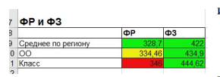
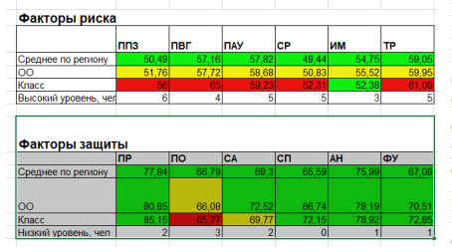
Планирование групповой профилактической работы
Для планирования коррекционно-профилактической работы по классам используем отчет из раздела Другие отчеты
Это мы видим в отчете по классу. Среднее значение фактора защиты по классу выше чем среднее значение по школе и региону. Среднее значение фактора риска в классе выше чем значение по школе и региону в целом.
Все факторы риска, кроме Импульсивности (ИМ), имеют значения выше, чем средние значения по региону и школе.
Факторы защиты в норме, кроме фактора Принятие
одноклассниками (ПО) и Социальная активность (СА) в классе ниже, чем в регионе и школе в целом

Slide 11
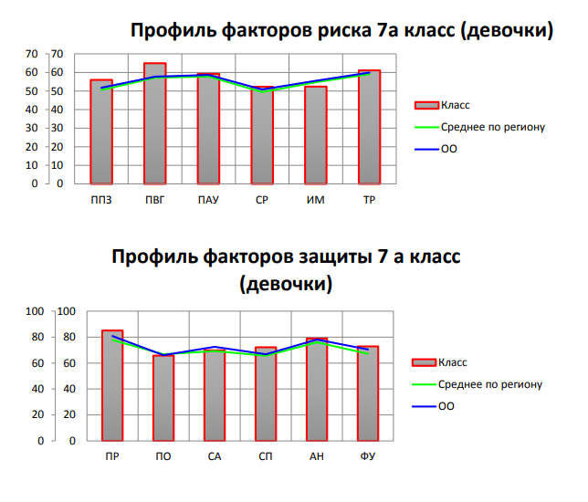

Slide 12
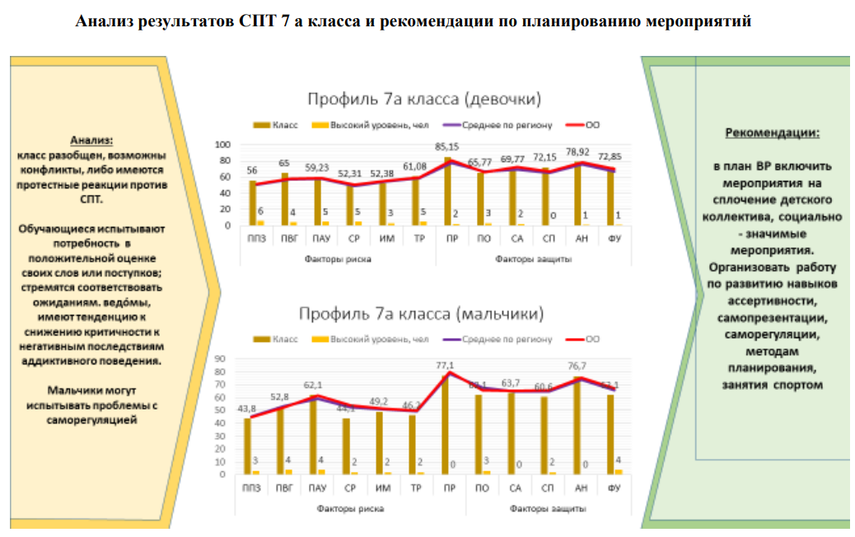

Slide 13
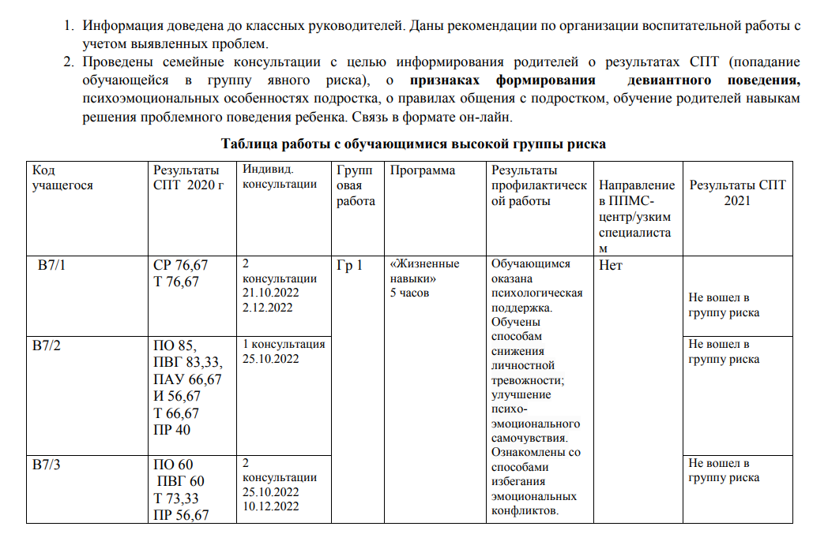

Slide 14
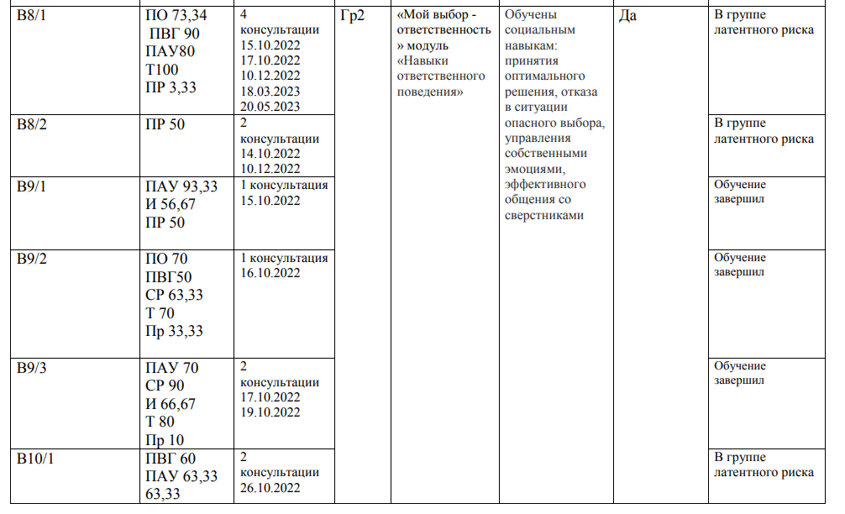

Slide 15
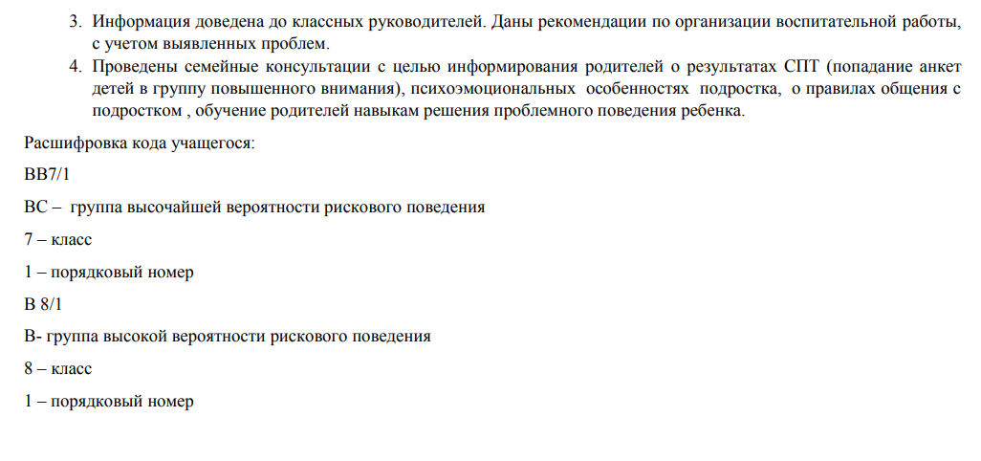

Slide 16
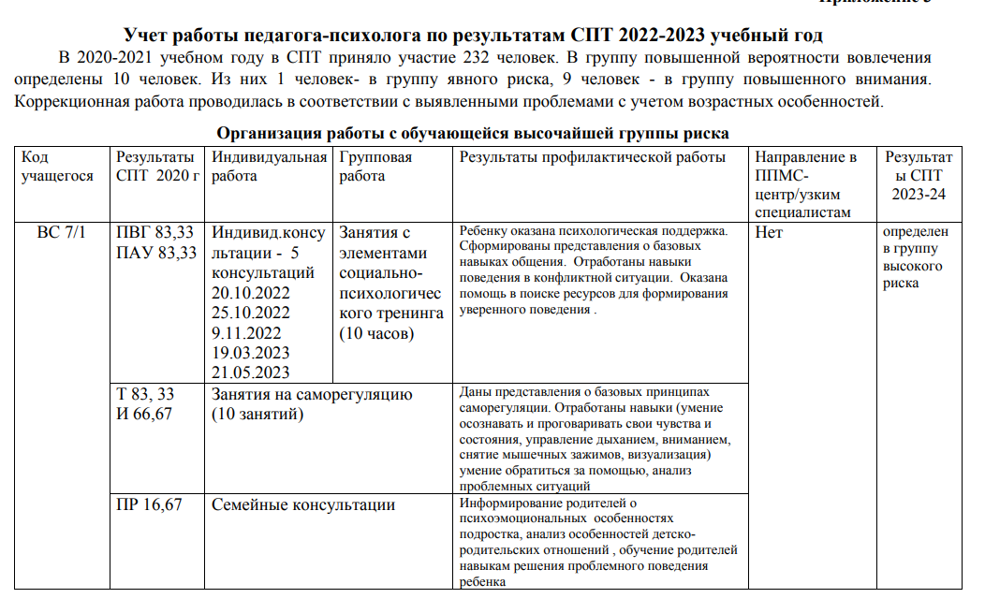

Slide 17
Характеристика факторов | Направленность мероприятия по коррекции факторов
ФАКТОРЫ РИСКА
Плохая приспосабливаемость, зависимость (ППЗ) – отсутствие активного приспособления и самоизменения во всех необходимых индивидных и личностных свойствах и качествах к изменяющимся или новым условиям социокультурной среды, использование пассивных и регрессивных стратегий поведения. В кластер плохой приспосабливаемости и зависимости входят: ведóмость, поиск опеки и покровительства, неуверенность в себе, неопределенность интересов и жизненных целей, безропотность, наивность в представлениях о жизни, несамостоятельность, депрессивное реагирование на трудности, осознанное избегание любых ситуаций преодоления, пассивно-потребительское отношение к жизни. | развитие коммуникативных навыков; формирование навыков самопознания; обучение адекватным способам эффективного разрешения конфликтных ситуаций; осознание личностных ценностей и ответственности за последствия своего поведения; создание условий для определения жизненных целей и самоопределения
Потребность во внимании группы (ПВГ) –потребность получать позитивный отклик от группы в ответ на свое поведение, с чем также связаны стремления нравиться, создавать о себе преувеличенно хорошее мнение с целью быть принятым (понравиться), в связи с чем ) отмечается повышенная восприимчивость к воздействию группы или ее членов. От внимания, интереса, поддержки, одобрения со стороны родителей зависит уровень приспособления ребенка к социальным требованиям и запретам. | включение во внеурочную деятельность и систему дополнительного образования; использование метода делегирования полномочий, с постепенной передачей части функций обучающемуся для достижения конкретных общих целей; на уроках спрашивать первым, давать возможность выразить собственное мнение; развитие личностных ресурсов как фактора психологической устойчивости личности («Я» - концепции, субъективного контроля, аффилиации, ассертивности); обучение поведенческим стратегиям и сопротивлению групповому влиянию и манипуляциям (контраргументации, конструктивной критики, психологической самообороны, конфронтации, уклонения), формирование навыков поведения, устойчивого к внешнему воздействию

Slide 18
Характеристика факторов | Направленность мероприятия по коррекции факторов
ФАКТОРЫ РИСКА
Принятие асоциальных (аддиктивных) установок (ПАУ) – «…совокупность когнитивных, эмоциональных и поведенческих особенностей, пробуждающих гедонистическое отношение к жизни. Они выражаются в появлении сверхценного эмоционального отношения к объекту аддикции. Усиливается механизм рационализации –интеллектуального оправдания аддикции (“все курят”, “без алкоголя нельзя снять стресс”, и т. д.). Вследствие этого снижается критичность к негативным последствиям аддиктивного поведения и аддиктивному окружению “я могу себя контролировать”, “наркоманы – хорошие,интересные люди” и т. д.) | формирование установок на здоровый образ жизни; включение обучающегося в значимую для него и социума деятельность; наличие личностно значимого положительного взрослого; занятия спортом; включение в систему дополнительного образования; развитие конструктивных навыков общения, развитие критичности к себе и своему поведению
Стремление к риску (СР) – побуждение к созданию, поиску, повторению ситуаций, прямо или потенциально опасных для жизни, с целью получения от этого удовольствия. Удовольствие получается от переживания и последующего преодоления страха и иных острых ощущений в ситуации опасности. Выступая в качестве автономного побуждения, стремление к риску также входит в симптоматику аддиктивного поведения. В качестве примера стремления к риску можно отметить паркур, роуп-джампинг, банги-джампинг, бэйс-джампинг, руфинг, модификации тела и т. п. | повышение информированности обучающихся о последствиях рискованного поведения; развитие критичности, саморегуляции, локуса контроля; развитие навыков конструктивного разрешения внутренних конфликтов, навыков обращения за помощью; предоставление социально приемлемых альтернатив рискованному поведению в системе дополнительного образования, спортивных секциях; обучать навыкам оказания доврачебной помощи

Slide 19
Характеристика факторов | Направленность мероприятия по коррекции факторов
ФАКТОРЫ ЗАЩИТЫ
Принятие родителями(ПР) поведение и отношение родителей, формирующее у обучающегося чувство своей значимости, нужности, дающее субъективно достаточное чувство любви, теплоты человеческих отношений, способствующее формированию психологического благополучия личности. | повышение психолого-педагогической компетентности родителей/законных представителей по вопросам воспитания, развития, коррекции детско- родительских отношений, совместного проведения досуга, формирования семейных традиций и ценностей; включение ребенка в социально значимую деятельность (ощущение нужности); формирование чувства уверенности, повышение самооценки; развитие ресурсных возможностей и способностей ребенка; соблюдение педагогического такта и норм педагогического общения
Принятие одноклассниками(ПО) поведение и отношение сверстников, формирующее у обучающегося чувство принадлежности к группе и сопричастности к общим целям и интересам, развивающее способность вступать в отношения и быть в них без потери собственной аутентичности и автономности, способность отстаивать себя и свою позицию в спорах или конфликтах без разрушения межличностных отношений. | проведение социометрического обследования, изучение психологического климата в классе и учреждении в целом; развитие службы медиации, примирения; организация деятельности мобильных групп по профилактике буллинга; организация работы над сплочением коллектива; включение в совместную деятельность, демонстрация ресурсных возможностей каждого; оказание психолого-педагогической поддержки, развитие коммуникативных навыков, формирование уверенности в себе, повышение самооценки

Slide 20

Подверженность влиянию группы
повышенная
восприимчивость воздействию
группы или ее членов, приводящая
к подчинению и готовности изменить свое поведение и установки
Тест « Поддаетесь ли Вы чужому влиянию» (Н.В. Киршева – Н.В. Рябчикова)
Дополнительно
- Опросник личностной зрелости Л.Я. Гозман, М. Кроз
- Тест «Склонность к зависимому поведению (Менделевич В.Д.)
- Методика склонности к различным зависимостям (Лозовая Г.В.)
Развитие способности делать самостоятельный выбор, навыков противостояния манипуляции, формирования представлений о личных границах, умения отстаивать собственную позицию, защиты своего персонального пространства.

Slide 21

Принятие асоциальных установок социума
убежденность в приемлемости для себя отрицательных примеров поведения
Методика Терстона по выявлению ценностных ориентаций и социальных установок подростка (адаптированная С.А. Беличевой)
Дополнительно
Методика склонности к девиантному поведению (Э.В. Леус)
Методика склонности к отклоняющемуся поведению
(А.Н. Орёл)
Методика многомерного шкалирования по выявлению референтных ориентаций подростков (С.А. Беличева)
Актуализируется работа по формированию просоциальной системы ценностей, целей и установок, самостоятельного и критического мышления.

Slide 22
Какую работу проводить для снижения уровня фрустрации и импульсивности?
Групповая форма работы
Тренинги по обучению способам саморегуляции и рефлексии
Проекты: «Культура общения», «Виды коммуникации» (по разным эпохам и странам), «Реконструкция стилей общения, церемоний, ведения диспутов» и «Ораторское искусство: прошлое, настоящее и будущее».
Занятия в спортивных секциях: восточные единоборства, йога.
Программа психолого-педагогических развивающих занятий «Формула эмоционального равновесия».
ЦЕЛЬ профилактических мероприятий: повышение стрессоустойчивости, контроля за своим поведением, мотивации достижения успеха

Slide 23
Психолого-педагогические программы, рекомендуемые для организации воспитательной, профилактической и коррекционно-развивающей работы среди обучающихся в ООУ
Профилактика суицидального поведения
«Технология модерации кризисных ситуаций в образовательном пространстве Забайкальского края» авторы : Тонышева Наталья Викторовна, Петина Дарья Николаевна, Винникова Наталья Борисовна, Шибаева Ксения Владимировна, Снетова Надежда Николаевна,Новикова Надежда Николаевна, Лубсанова Билигма Баировна https://rospsy.ru/node/1873
"Секреты моего успеха" автор: Славкина О.К. https://rospsy.ru/node/1768
«Принимаю, понимаю – общаюсь» для учащихся 5-7 классов автор: Лекомцева Наталья Петровна https://rospsy.ru/node/1819
Программа психолого-педагогической и социально-педагогической коррекции поведения ребенка подросткового возраста автор: Кожина Ю.М. https://rospsy.ru/node/1816
Программа по профилактике девиантного поведения с использованием народных игр автор: Зозуля Галина Анатольевна Тульская область https://rospsy.ru/node/671
Программа психолого-педагогической профилактики девиантного поведения детей и подростков "Путь к себе" автор: Шагивалиева Гульнара Камиловна https://rospsy.ru/node/124;
Профилактическая психолого-педагогическая программа для обучающихся выпускных классов "STOP-стресс" Варлакова Юлия Валерьевна https://rospsy.ru/node/669
Психолого-педагогическая программа "Как не просмотреть беду..." Орешкина Наталья Владимировна https://rospsy.ru/node/860
Вторичная психологическая профилактика самоповреждающего поведения школьников автор: Билецкая Наилля Ханяфиевна https://rospsy.ru/node/668
Дополнительная общеразвивающая программа психолого-педагогической направленности «ЭКЗАМЕНЫ БЕЗ СТРЕССОВ» Яник Алена Александровна, Старикова Валентина https://rospsy.ru/node/861
Развивающая психолого-педагогическая программа "Познаю себя. Развиваюсь. Стремлюсь" авторы : Иванова Саргылана Анатольевна, педагог-психолог,Тимофеева Елена Даниловна, педагог-психолог https://rospsy.ru/node/872
Программа коррекции школьной дезадаптации детей младшего школьного возраста средствами арт-терапии "Я и Мы"Дунская Татьяна Павловна, педагог-психолог https://rospsy.ru/node/680
Комплексная программа развития субъектной ресурсности обучающихся на разных возрастных этапах авторы : Гарбузова Анжела Михайловна, Ильяшова Екатерина Анатольевна, Швалева Нина Михайловна, Боброва Алена Вячеславовна, Мясоедова Ангелина Викторовна, Пищулина Любовь Викторовна, https://rospsy.ru/node/870
Профилактическая психолого-педагогическая программа "Я - пятиклассник" Гусова Залина Хаджимуратовна, Гобаева Илона Робертовна, Соболева Оксана Ониковна, https://rospsy.ru/node/670
Программы прошли экспертную оценку общероссийской общественной организации «Федерация психологов образования России»
и рекомендованы для реализации в образовательных организациях.
С программами, в том числе и по иным направлениям работы
с обучающимися, можно ознакомиться на странице общероссийской общественной организации «Федерация психологов образования России»,
ссылка: https://rospsy.ru/KPresults

Slide 24
Методы, методики, технологии: программа «Будущее в (без)опасности»
Психолого-педагогическая профилактическая программа «Будущее в (без)опасности» (автор О.А. Богданова, Ханты-Мансийский автономный округ – Югра) является лауреатом Всероссийского конкурса лучших психолого-педагогических программ и технологий в образовательной среде – 2022.
🟢 Отличительной особенностью программы является ориентация на результаты ежегодного социально-психологического тестирования на предмет раннего выявления незаконного потребления ПАВ и рекомендации по организации профилактической работы с учётом индивидуально-возрастных и характерологических особенностей обучающихся подросткового и юношеского возраста.
🔆 Программа разработана для ПОО СПО, рассчитана на полный период обучения в колледже.
🎯 Цель: формирование устойчивости личности, предполагающей психологическую коррекцию выявленных (актуализированных) факторов риска и редуцированных (сниженных) факторов защиты.

Slide 25


Slide 26

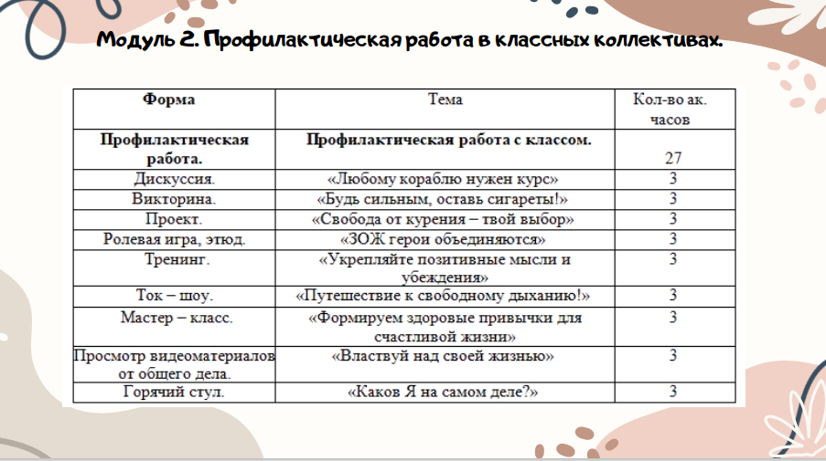
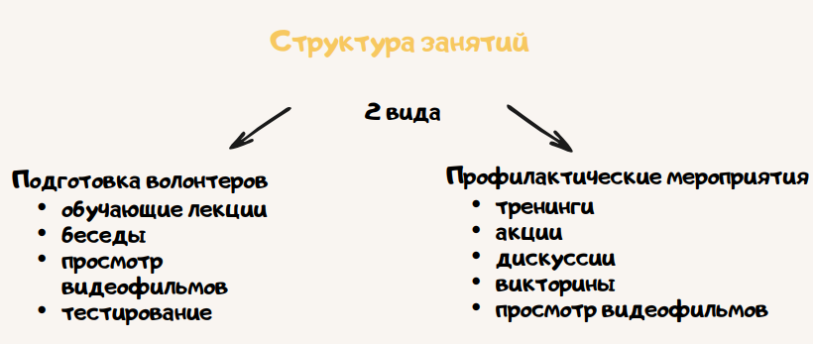
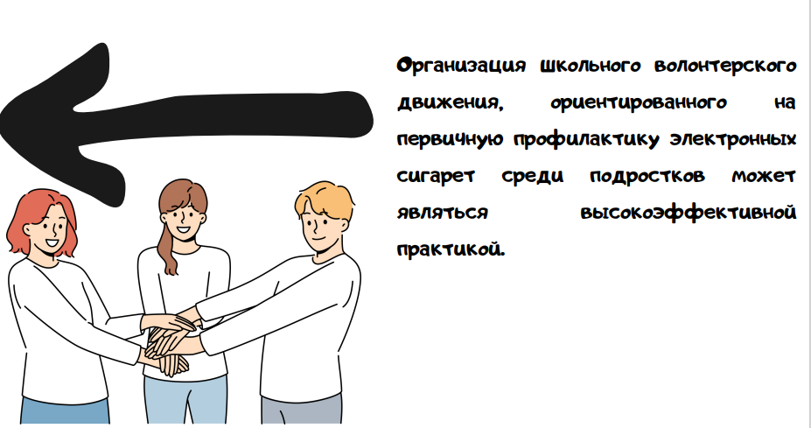

Slide 27

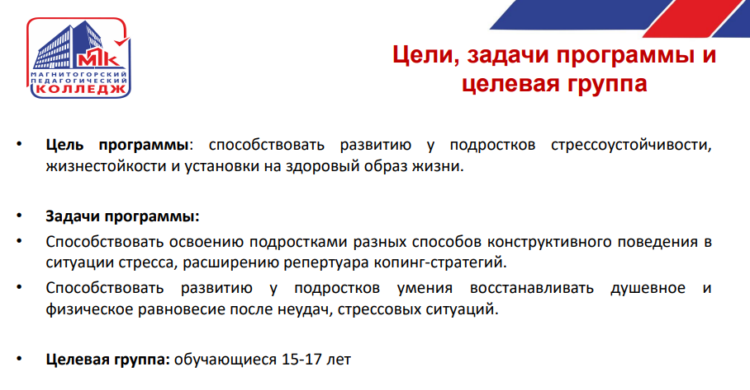
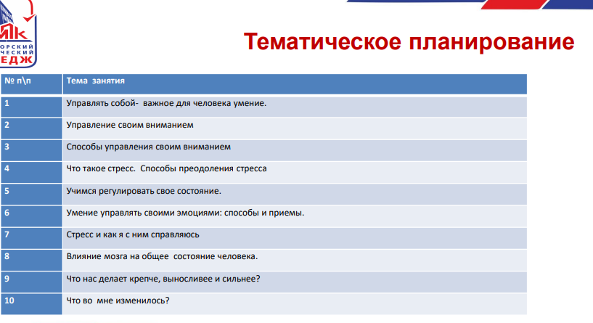
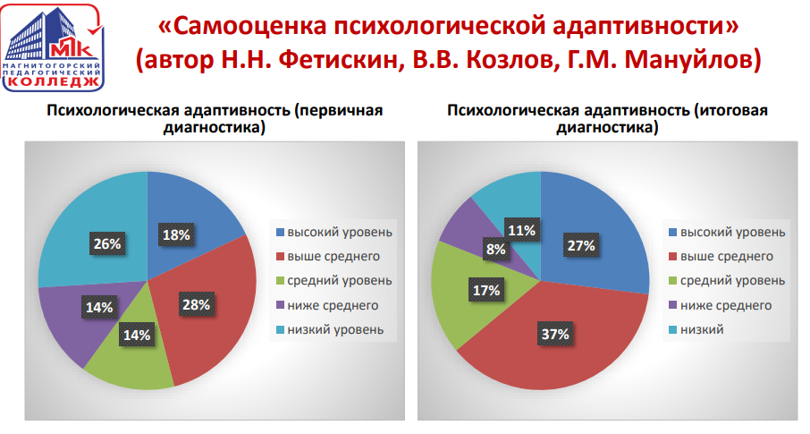

Slide 28

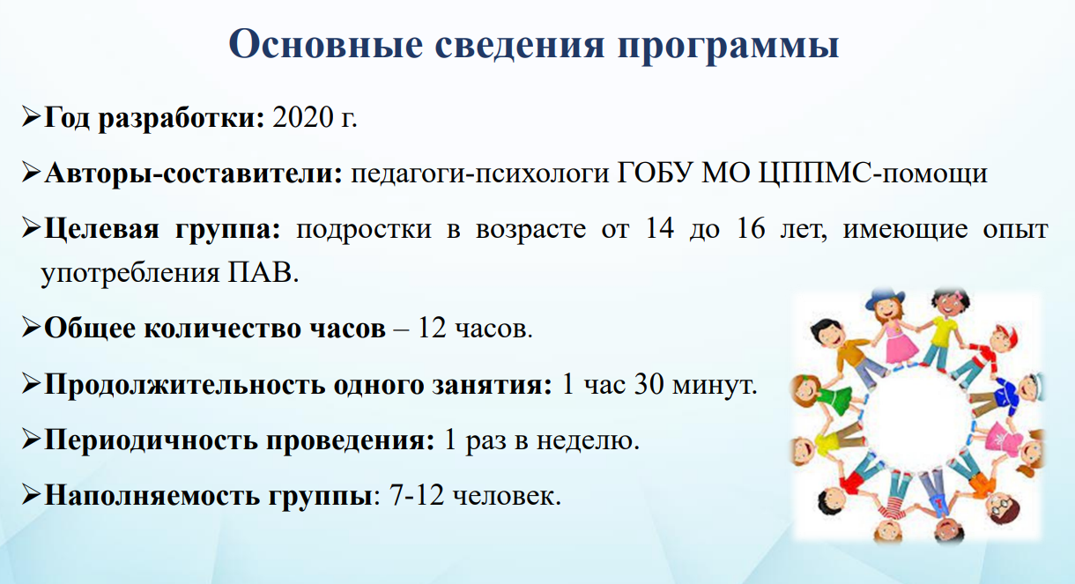
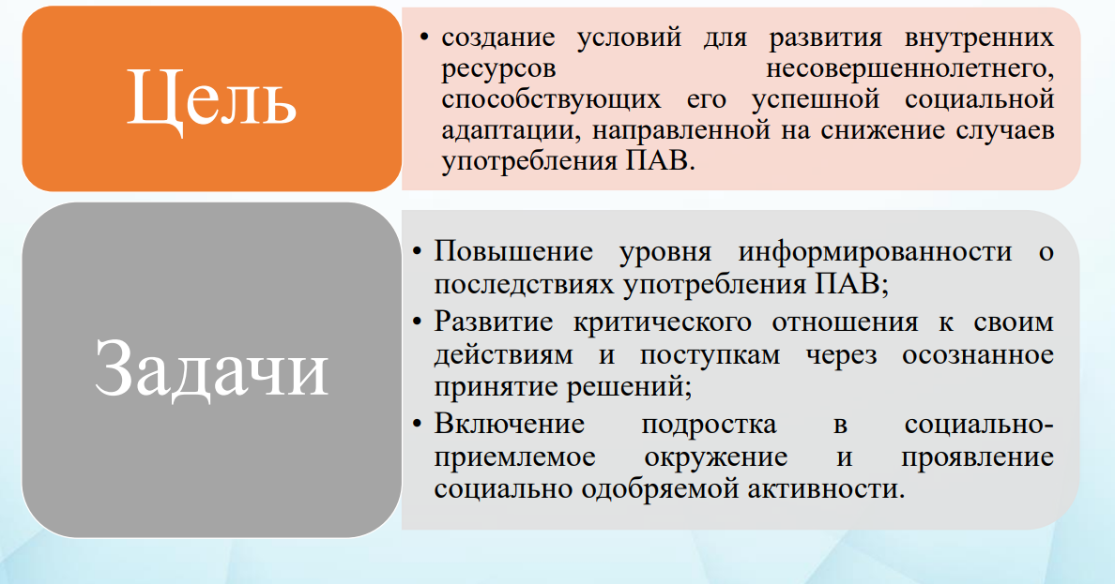
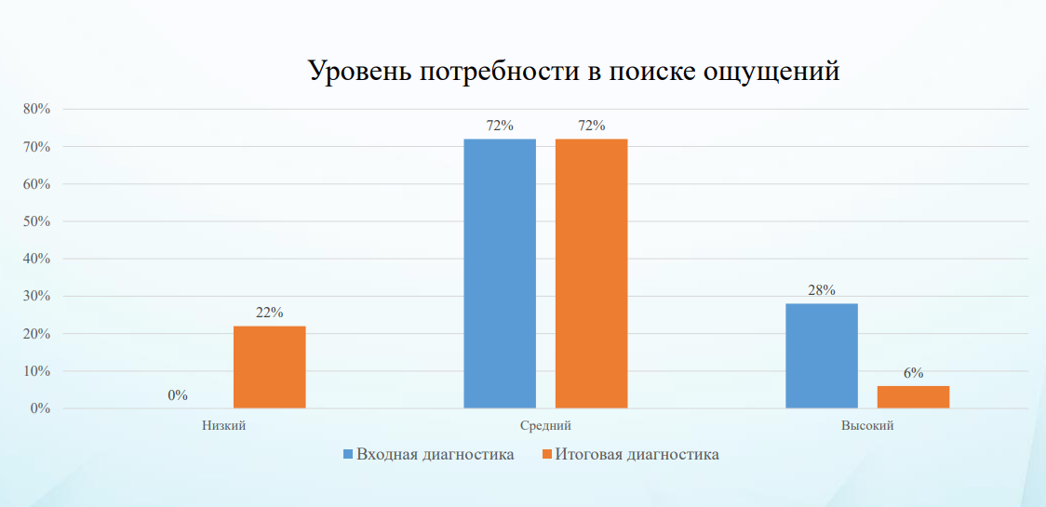

Slide 29
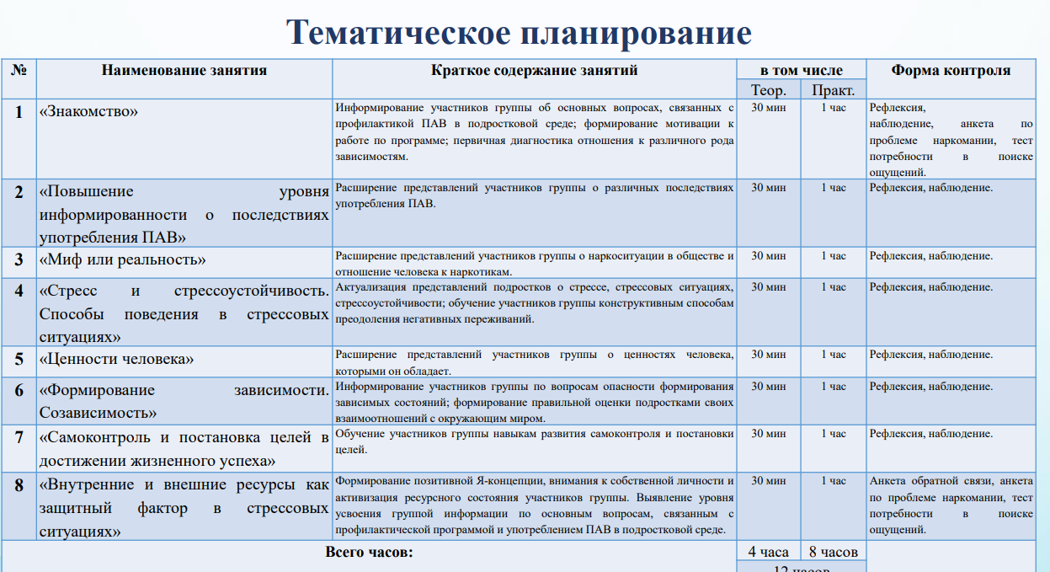

Slide 30
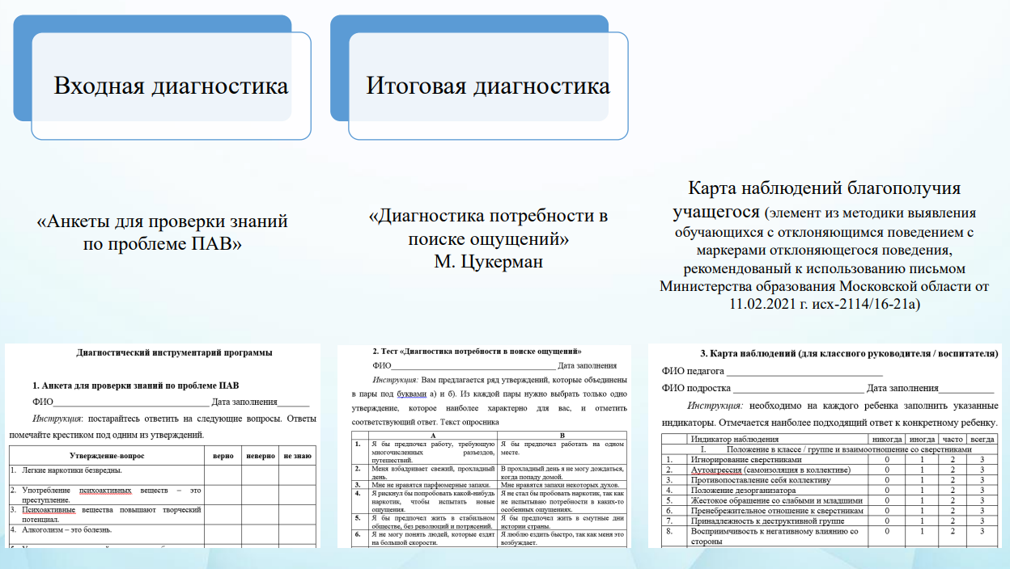

Slide 31
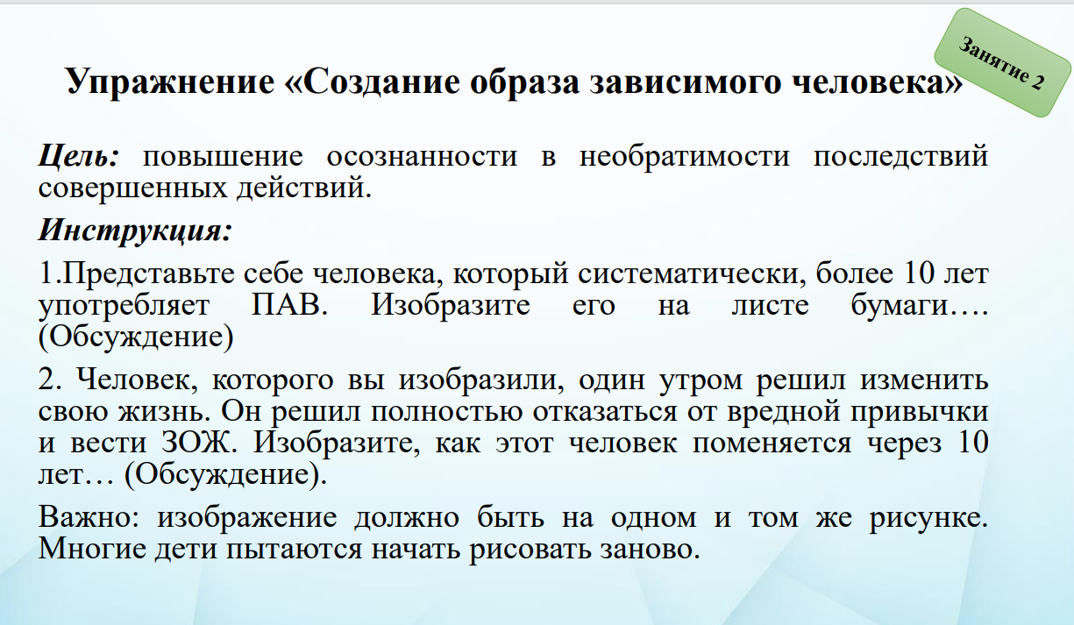

Slide 32
Психолого-педагогические программы, рекомендуемые для организации воспитательной, профилактической и коррекционно-развивающей работы среди обучающихся в ООУ
Профилактика буллинга
Методика развития эмоционального интеллекта младших школьников "Сказочный сюжет" автор: Баравкова Марина Михайловна, https://rospsy.ru/node/717;
Программа по профилактике буллинга среди детей подросткового возраста «Дорога добра» автор: Гимаджиева Оксана Сергеевна https://rospsy.ru/node/97;
Дополнительная общеобразовательная программа «В гармонии с миром и собой» (формирование толерантных отношений в детско-подростковой среде) авторы : Неретина Л.А., Тихонова М.А., https://rospsy.ru/node/1767;
Психолого-педагогическая программа "Эффективное взаимодействие" (для обучающихся 5 классов) автор: Байбородова Э.Ю., https://rospsy.ru/node/1770;
Методика развития эмоционального интеллекта младших школьников "Сказочный сюжет" автор: Баравкова Марина Михайловна, https://rospsy.ru/node/717.
Программы прошли экспертную оценку общероссийской общественной организации «Федерация психологов образования России»
и рекомендованы для реализации в образовательных организациях.
С программами, в том числе и по иным направлениям работы
с обучающимися, можно ознакомиться на странице общероссийской общественной организации «Федерация психологов образования России»,
ссылка: https://rospsy.ru/KPresults

Slide 33

Куда обратиться за психологической помощью
Всероссийский Детский телефон доверия (бесплатно, круглосуточно): https://www.fond-detyam.ru/detskiy-telefon-doveriya/ тел.: 8-800-2000-122
Линия помощи «Дети Онлайн» –служба телефонного и онлайн-консультирования оказывает психологическую и информационную поддержку детям и подросткам, столкнувшимся с различными проблемами в сети Интернет: http://www.fid.su/projects/detionline тел.: 8- 800- 25- 000 -15

Slide 34

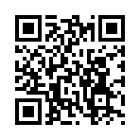
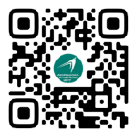
Пимахова
Александра Владимировна
методист по профилактической работе МАУ ИМЦ г. Томска
8-906-848-32-41
aleksandra.pimakhova@gmail.ru
Наша группа
в Телеграм
Наша группа Вконтакте

